Slide 1

Net Core –EF Core-Sql Server –Angular -Azure
Nombres y Apellidos: Anthony Portilla Cano

Slide 2




Acerca de mi.
Ingeniero de sistemas.
Full Stack Developer.
Microsoft Certified Trainer.
Mcsd y Microsoft Azure Developer entre otros.
https://www.youtube.com/channel/UC0M-u5Ph4a8WYyoMRym3rUw?view_as=subscriber
https://www.linkedin.com/in/anthonyjesusportillacano/
https://netspecialiststechnologies.azurewebsites.net/Cursos/Registrar

Slide 3
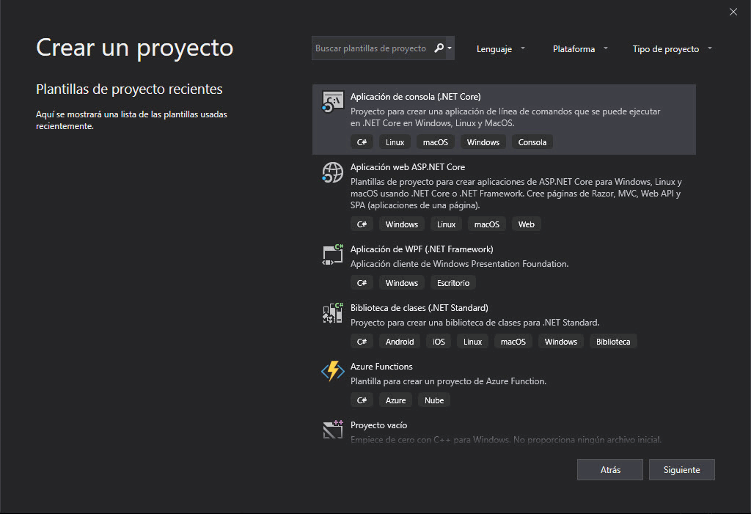
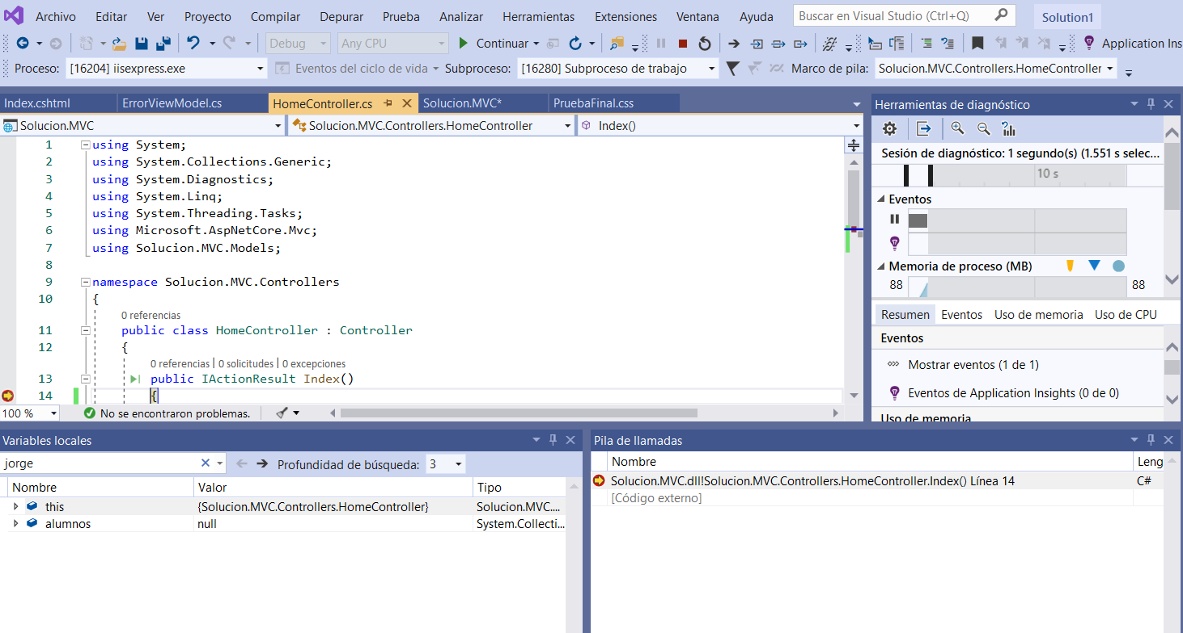
Introducción al Visual Studio 2019.
Algunas características nuevas:
Interfaz gráfica renovada.
Abrir solución sin cargar los proyectos.
Búsqueda en las variables locales

Slide 4

¿ Que es .Net Core ?
.NET Core es una plataforma de desarrollo de uso general de código abierto de cuyo mantenimiento se encargan Microsoft y la comunidad .NET en GitHub. Es multiplataforma, admite Windows, macOS y Linux y puede usarse para compilar aplicaciones de dispositivo

Slide 5
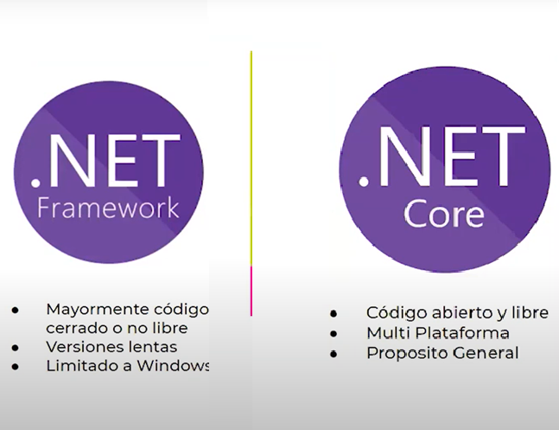
1. NET CORE

Slide 6
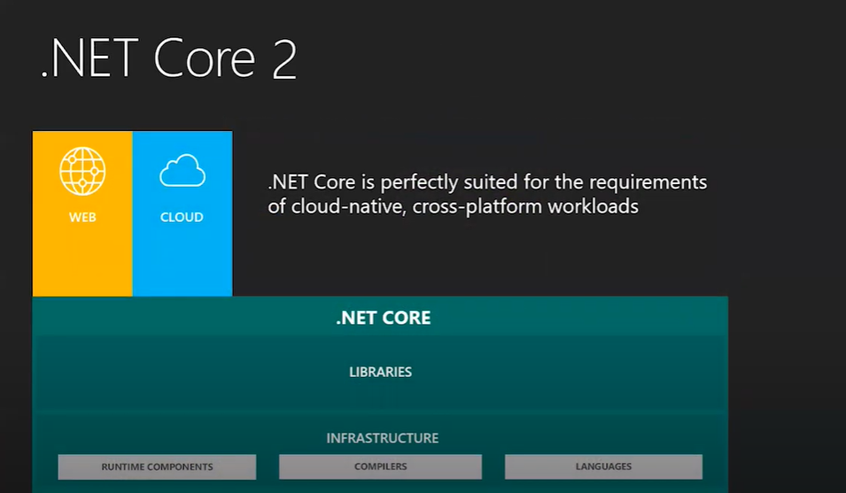
1. NET CORE

Slide 7
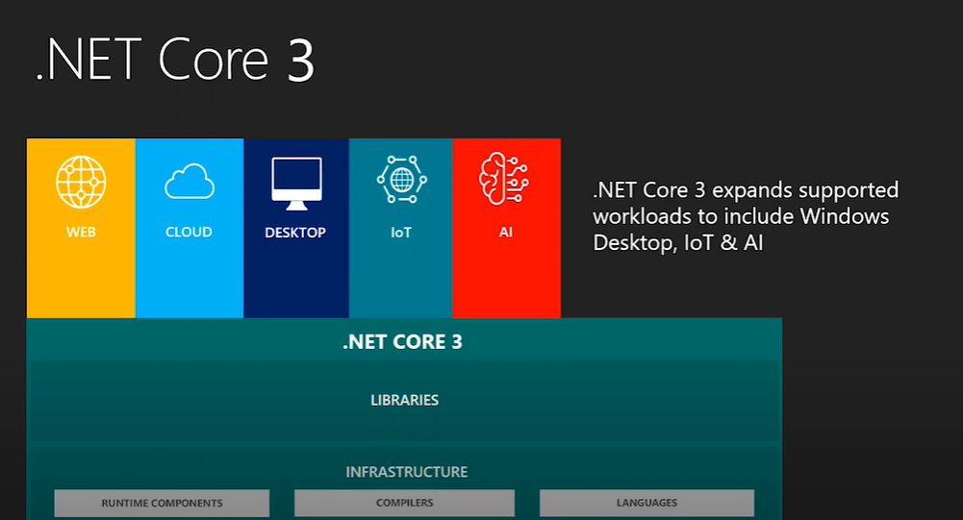
1. NET CORE

Slide 8
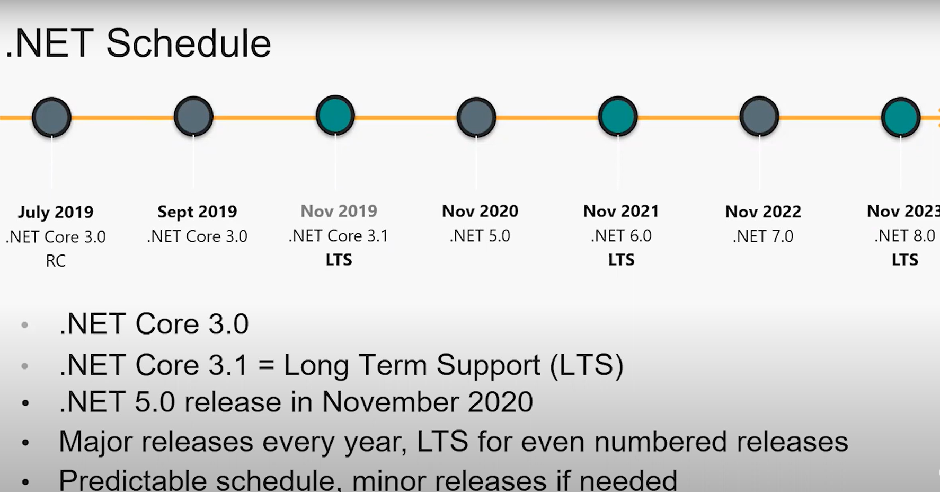
1. NET CORE

Slide 9
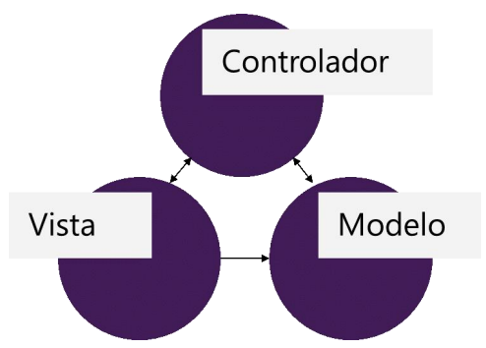
ASP .NET MVC Core.

Slide 10
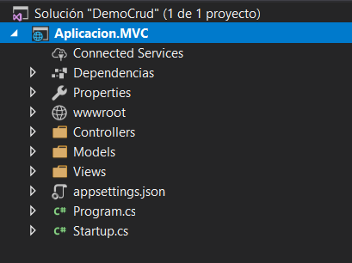
ASP .NET MVC Core.

Slide 11
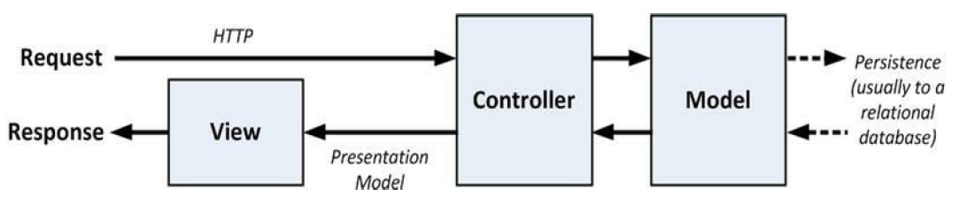
Evolución de ASP.NET MVC.
ASP. MVC 1.0
ASP. MVC 2.0
ASP. MVC 3.0
ASP. MVC 4.0
ASP. MVC 5.0
ASP. MVC 6.0
ASP. MVC CORE

Slide 12
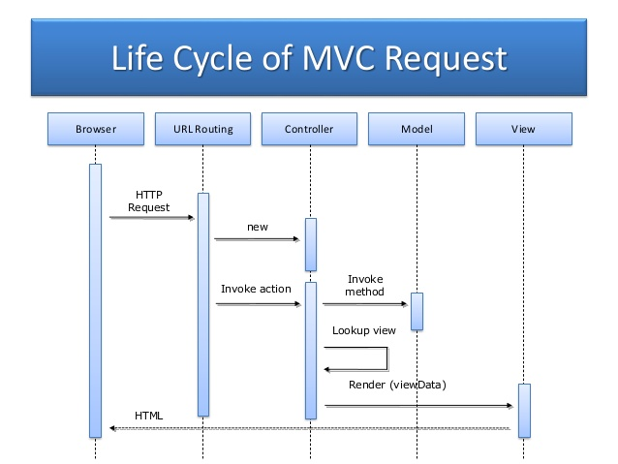
Análisis del Ciclo de Vida de un Request.

Slide 13
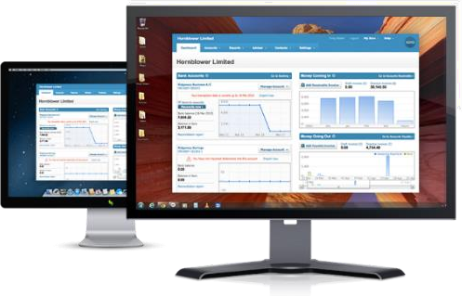















ASP .NET WEB API
X M L
HTTP
GET
Data
storage
JSON JSON
Data Layer (EF)
ASP.NET
Web API
X M L
Models
HTTP PUT, POST, DELETE

Slide 14
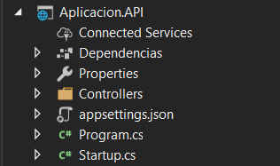
ASP .NET WEB API CORE

Slide 15
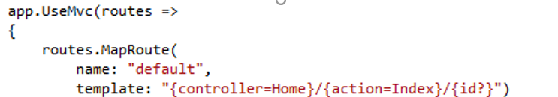
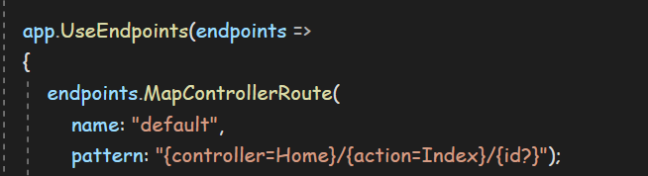
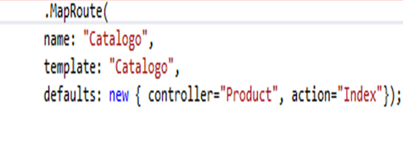
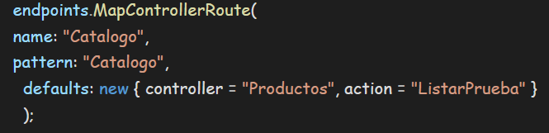
Novedades Net Core 3.1
Net Core 2.2
Net Core 3.1

Slide 16

1. NET CORE

Slide 17
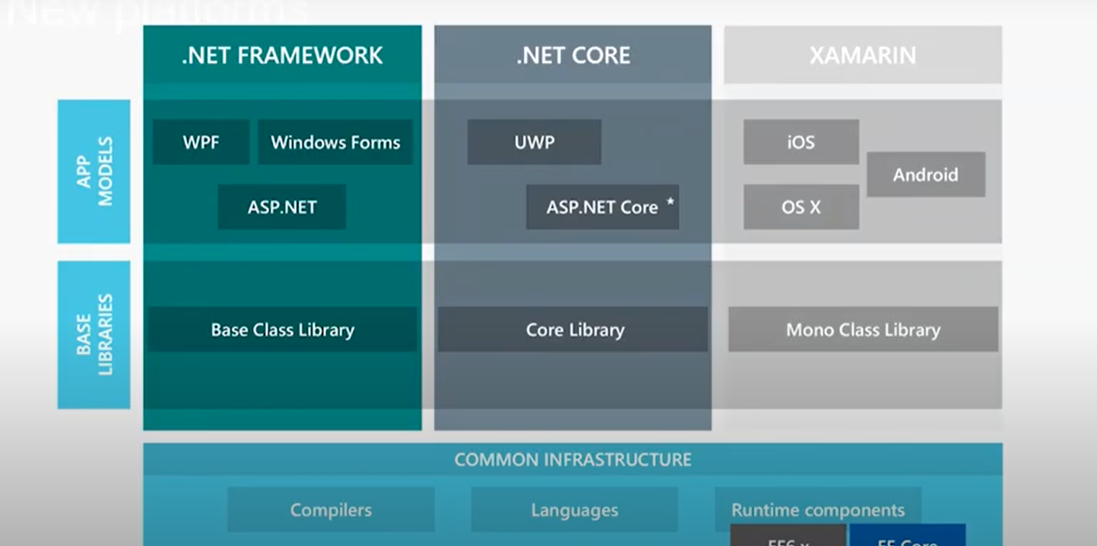
1. NET CORE

Slide 18


Angular
Angular (comúnmente llamado Angular 2+ o Angular 2) es un framework para aplicaciones web desarrollado en TypeScript, de código abierto, mantenido por Google, que se utiliza para crear y mantener aplicaciones web de una sola página.

Slide 19
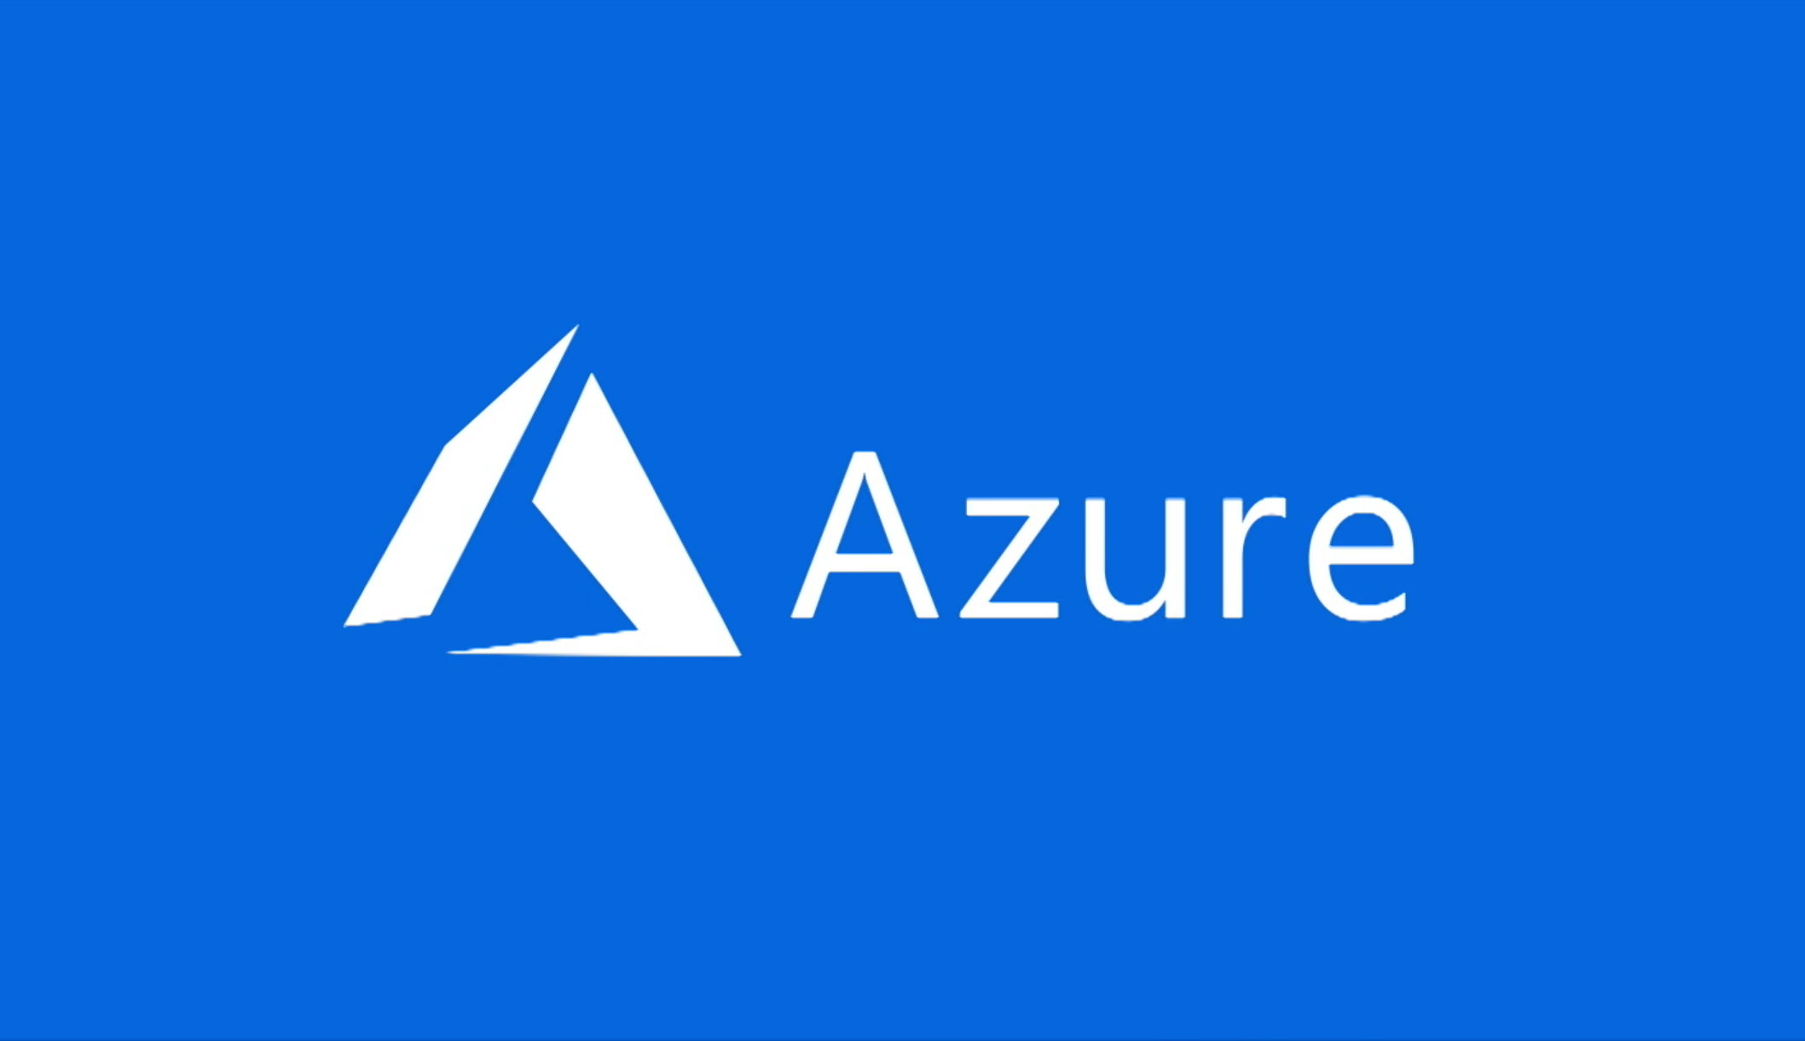
AZURE
¿Qué es?
Microsoft Azure es un conjunto de servicios que se exponen a través de la nube para ayudar a las empresas a implementar servicios a través de la red.
¿Qué podemos hacer?
Por ejemplo, mediante Azure podemos publicar APIs, páginas webs, aplicaciones sin servicio, o también hacer uso de servicios como base de datos, base de datos no relacionales, entre otros.
En pocas palabras es una infrestructura que nos va a facilitar la vida para culminar y entregar con éxito nuestros proyectos de desarrollo de software.

Slide 20
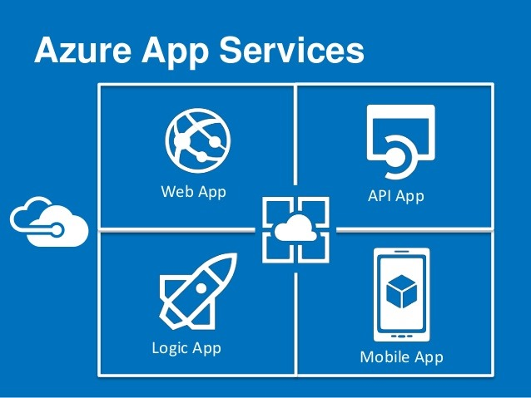

Servicios de Azure

Slide 21

Herramientas
Visual Studio 2019 con Web Api Net Core 3.1
Angular 9
Azure
Herramientas de desarrollo para Chrome, Firefox, IE, etc.

Slide 22

Usando componentes de terceros con NuGet.
Permite gestionar los componentes de terceros (dll, js, css, etc.) que son usadas en las aplicaciones

Slide 23
DEMO https://github.com/AnthonyNek/DemoNetCoreAngular

